Slide 1

Denominasi dan Berbagai Aliran Gereja
WDK 3
Jhon Nara Purba, M.Th

Slide 2
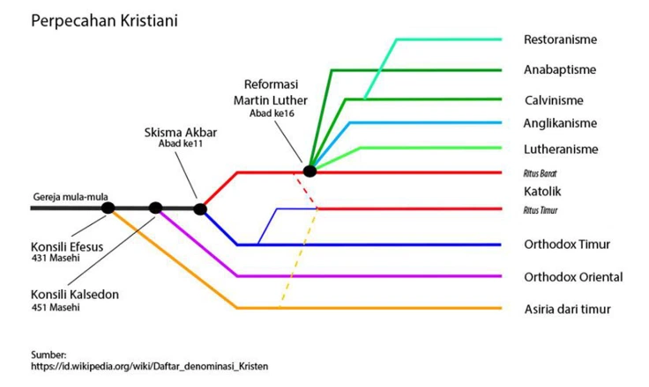
Perpecahan & Aliran Gereja

Slide 3
Penjelasan tentang sejarah dan aliran gereja dapat dilihat di dalam artikel yang terlampir. https://historia.id/agama/articles/masuknya-kristen-di-indonesia-PyJpV http://sepanjang-hidup.blogspot.com/2014/11/sejarah-gereja-dan-aliran-denominasi.html

Slide 4
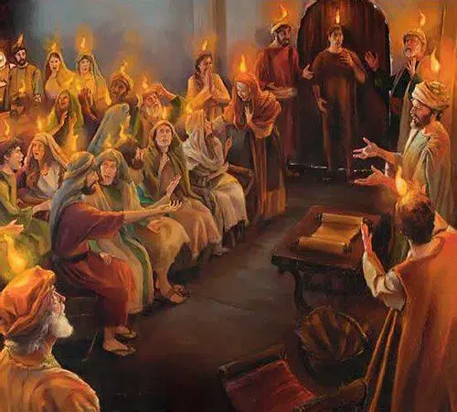
Gereja Mula-mula
Gereja mula-mula dimulai 40 hari setelah kenaikan Tuhan Yesus (sekitar tahun 30 M), seperti yang dijanjikan oleh Tuhan Yesus (Mat. 16:18). Kelahiran gereja ditandai dengan dicurahkannya Roh Kudus kepada setiap orang percaya (Kis. 2:1-4).
Untuk pertama kali orang-orang percaya disebut sebagai Kristen (pengikut Kristus) di Antiokhia (Kis. 11:26).
Periode gereja mula-mula dimulai dengan pelayanan para Rasul seperti: Rasul Petrus, Yohanes, Paulus dan murid-murid lainnya.
Gereja mula-mula berpusat di Yerusalem dan akhirnya menyebar ke seluruh dunia dalam periode waktu yang panjang, termasuk Indonesia.

Slide 5
Berbagai Aliran Gereja di Indonesia
Kekristenan pertama kali masuk ke Indonesia pada abad ke-7 M di Barus, Sumatra Utara. Sejak saat itu hingga sekarang, telah terdapat berbagai aliran/denominasi gereja di Indonesia.
Secara garis besar ada tiga aliran utama di Indonesia, yaitu: Katolik Roma, Protestan (*) dan Ortodoks.
(*) semua gereja/denominasi seperti Gereja Lutheran, Calvinis/Reformed, Baptis, Pentakosta, Karismatik dll disatukan dalam arus ini.

Slide 6
Daftar Aras Gereja di Indonesia.
Konferensi Waligereja Indonesia (KWI)
Persekutuan Gereja di Indonesia (PGI)
Persekutuan Gereja dan Lembaga Injili Indonesia (PGLII)
Persekutuan Gereja Pentakosta Indonesia (PGPI)
Persekutuan Baptis Indonesia (PBI)
Bala Keselamatan (BK)
Persekutuan Gereja Orthodox di Indonesia (PGOI)
Gereja Masehi Advent Hari Ketujuh (GMAHK)
Persekutuan Gereja-Gereja Tionghoa di Indonesia (PGTI)
Nama-nama anggota dan persebaran gereja yang ada di bawah sembilan aras tersebut dapat dilihat di internet.

Slide 7
Aliran-aliran Lainnya
Saksi Yehuwa atau menara kudus Yehovah
Mormon
Christian Science

